Slide 1
AES CHIVOR
ESTRATEGIA REHABILITACIÓN CONDUCCIÓN
CHIVOR II

Slide 2
Antecedentes

Slide 3
ESTRATEGIA MANTENIMIENTO CHIVOR II
Como parte del plan de mantenimiento de la Central Hidroeléctrica de Chivor, se han desarrollado tres intervenciones en las conducciones, en las cuales se han ejecutado trabajos de mantenimiento, inspección y estudios para garantizar la confiabilidad y operación segura de la Central.
2014 Mantenimiento Fase I Chivor II
Se ejecutaron los siguientes trabajos: inspección visual, limpieza y cambio de estructura de la trampa de gravas, medición de espesores.
En la zona baja del blindaje se observa corrosión avanzada, perdida de espesor y de la protección anticorrosiva. Con base a los resultados obtenidos de la medición de espesores, se determinaron las zonas en la cual se instalaron laminas de sacrificio, para prevenir del avance de la corrosión en la parte baja del túnel inferior.
Durante la primera fase se cubrió con láminas de sacrificio de ¼” de espesor un área de 330 m2 de 932 m2 en la solera.
En el sector denominado Pandeo II se encontró una fisura, la cual fue reparada mediante la instalación de un refuerzo estructural.

Slide 4
ESTRATEGIA MANTENIMIENTO CHIVOR II
2015 Mantenimiento Fase II Chivor II
Se ejecutaron trabajos de mantenimiento que incluyeron: inspección visual, medición de espesores por ultrasonido, finalización de la instalación de láminas de sacrificio, mantenimiento de las válvulas de alivio y reparación de tapones en la solera del blindaje.
Se realizó un estudio con la compañía Canadiense Pure Technologies para evaluar el estado de integridad de la conducción de Chivor II, para validar las recomendaciones emitidas por el Consultor local, durante el año 2014.
El alcance del estudio fue el siguiente:
Inspección visual por especialistas.
Toma de espesores por ultrasonido e Incotest.
Medición de presión de transientes.
Construcción de un modelo hidráulico para evaluar su comportamiento en operación.
Evaluación estructural por análisis de elementos finitos.
Análisis de vida remanente.

Slide 5
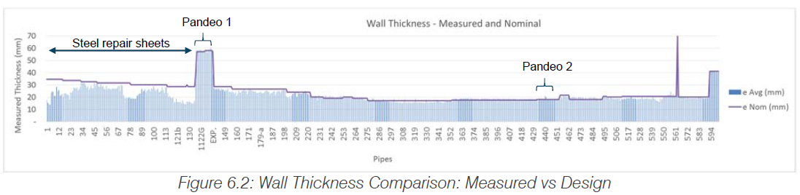
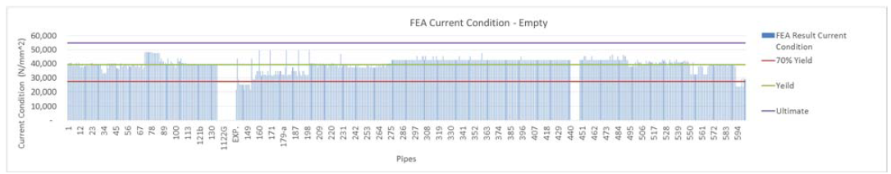
ESTRATEGIA MANTENIMIENTO CHIVOR II
Evaluación de espesores Conducción Chivor II
Evaluación de la condición de Chivor II por Elementos finitos

Slide 6
Línea de tiempo Intervención Conducciones

Slide 7
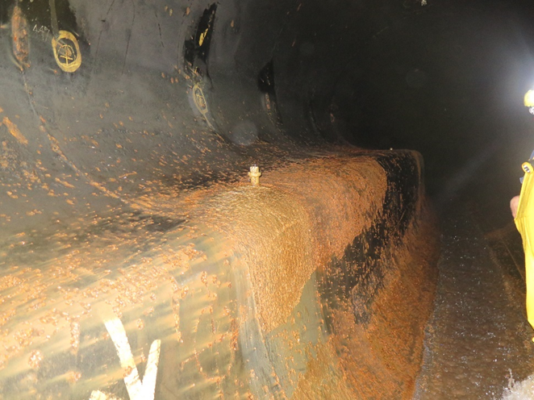
Estrategia Rehabilitación Chivor II
Rehabilitación Conducción Chivor II – Fase 1
[21/Dic/2019 – 9/May/2020]
Reemplazo Pandeo II - Longitud 30 m, 10 virolas, Diámetro original 3.9 m
Inspección de los túneles y levantamiento topográfico.
Cambio de sellos y tornillería ventana 01
Medición de espesores a las secciones blindadas.
Modificación de las tuberías de Bypass y Cambio de válvulas de guarda.
Cambio de emparrillados de los recintos de turbina, Unidades 5 a 8.
Mantenimiento General unidades 5 y 8.
Mantenimiento equipos C. Válvulas.

Slide 8
Estrategia Rehabilitación Chivor II
Rehabilitación Conducción Chivor II – Fase 2
[21/Dic/2020 – 19/May/2021]
Rehabilitación estructural. (367 virolas, 1.101 m)
Aplicación de Recubrimiento. (2.1 km)
Modernización compuertas planas sistema de refrigeración unidades 5 a 8.
Cambio bobinado
Rehabilitación Conducción Chivor II – Fase 3
[21/Dic/2021 – 19/May/2022]
Rehabilitación estructural.
Aplicación de recubrimiento
Reparación grietas Pozo
Reparación de concreto solera Codo Inferior (30 m)
Mantenimiento Mayor túneles y Válvulas Esféricas*

Slide 9
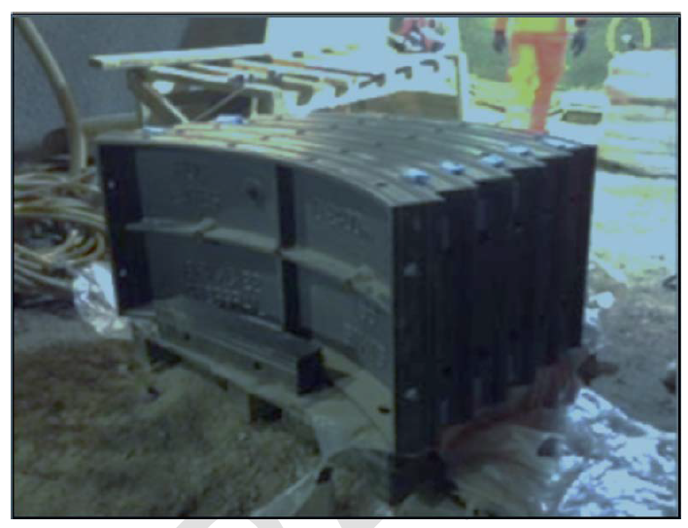
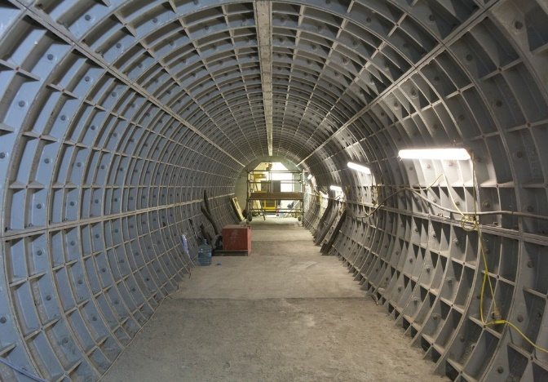
Reparación Pandeo II
Spherical Graphite Iron (SGI) Tunnel Segments & Steel Lining:
La reparación del Pandeo II consiste en: retirar las láminas deformada, demoler el concreto e instalar una nueva sección de tubería que resista la presión externa cuando la tubería está desocupada y la presión interna durante la Operación.
La nueva sección de tubería estará compuesta por una sección externa de tubería segmentada en SGI (Spheroidal Graphite Iron) y reforzada internamente por una tubería en acero al carbono para resistir la presión interna de la conducción. Externamente entre la roca y los segmentos de SGI se llenará con concreto.
Implementación:
150 días, inicio: 20 de diciembre de 2019, fin: 18 de mayo 2019. incluye: vaciado de la conducción, ejecución de los trabajos, llenado y pruebas de puesta en servicio.

Slide 10
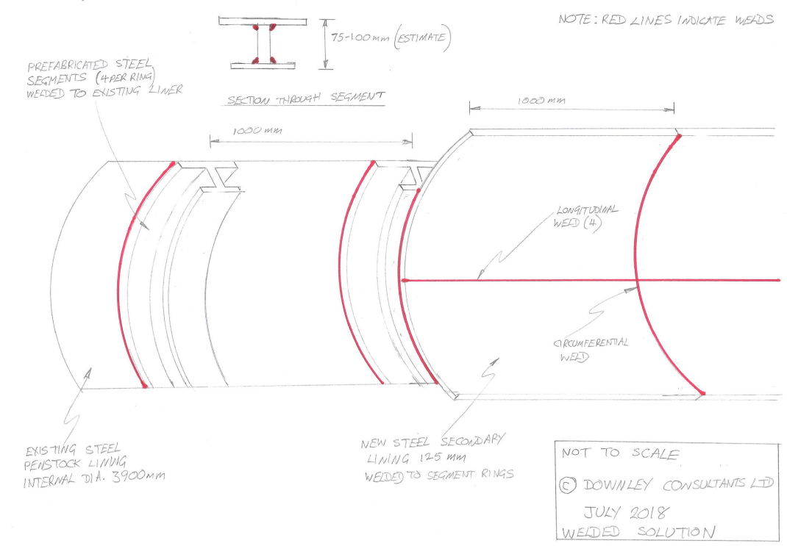
Rehabilitación estructural
Lining para reforzamiento estructural:
Construcción de un nuevo blindaje (Lining) dentro de la tubería existente, que restaure la capacidad estructural perdida debido la perdida de espesor por corrosión.
El Lining está compuesto por anillos en perfiles tipo I, soldados a la tubería existente cada 1,0 m y sobre los perfiles se instalarán láminas roladas en acero al carbono. Entre los perfiles se inyectará un mortero fluido de relleno.
Adicional a el reforzamiento se aplicará un recubrimiento anticorrosivo en el restante de la conducción.
Implementación:
Fase II - 150 días, inicio: 20 de diciembre de 2020, fin: 18 de mayo 2021. incluye: vaciado de la conducción, ejecución rehabilitación, llenado y pruebas de puesta en servicio.
Fase III - 150 días, inicio: 20 de diciembre de 2021, fin: 18 de mayo 2022. incluye: vaciado de la conducción, ejecución rehabilitación, mantenimiento preventivo total de la conducción y válvulas esféricas, llenado y pruebas de puesta en servicio

